Slide 1
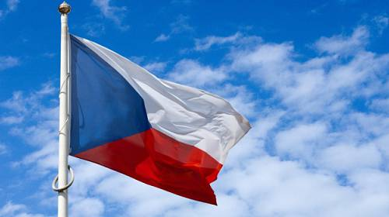
STÁTNÍ
SVÁTKY
Web Quest je určen pro žáky se sluchovým postižením v rámci výuky občanské výchovy
Zpracovala: Šárka Tovaryšová

Slide 2
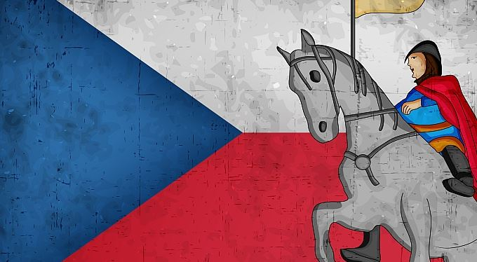
Obsah:
Úvod
Zadání
Proces
Zdroje
Hodnocení
Výsledky
Příručka pro učitele

Slide 3
Úvod:
Státní svátek je svátek stanovený daným státem, často se jedná o den pracovního klidu. Státní svátky nám připomínají významné události z našich dějin, mnohé jsou náboženského charakteru.
Každý člověk by měl znát důležitá data z historie své země a měl by mít přehled o historických událostech, které souvisí se státními svátky.

Slide 4
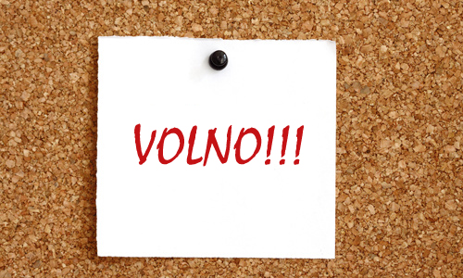
Úvod:
Bohužel mnozí žáci považují státní svátky jen za den volna, kdy nemusí jít do školy a netuší, čím je daný svátek významný.
Cílem tohoto projektu proto bude lepší poznání státních svátků ve vaší zemi.

Slide 5
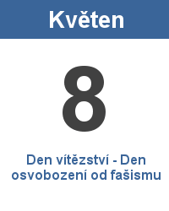
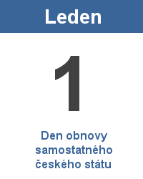
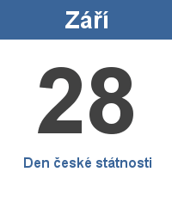
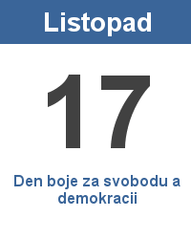
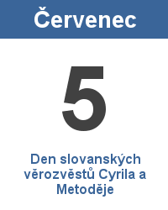
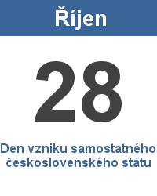
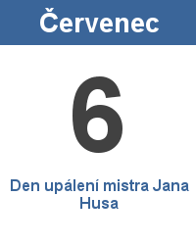
2. Zadání:
Vaším úkolem bude vytvořit plakáty ve formátu A3 (minimální velikost) nebo větším týkající se vybraného státního svátku.
Následně budete svou práci prezentovat před celou třídou.

Slide 6
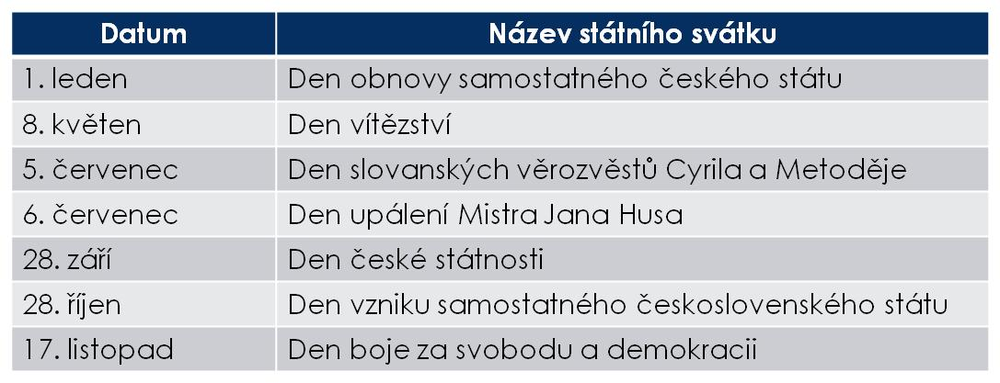
3. Proces:
Rozdělte se do 3 skupin.
S rozdělením skupin vám pomůže učitel.
Každá skupina si vylosuje jeden státní svátek z níže uvedených státních svátků.

Slide 7
3. Proces:
Každá skupina bude mít za úkol vytvořit souhrn informací souvisejících s vylosovaným státním svátkem.
Získané znalosti, informace, obrázky a fotografie umístěte na velké karty, aby informace, obrázky a fotografie byly výrazné a dobře viditelné.
Způsob provedení záleží na vás (může být namalovaný, vyrobený z různých druhů výtvarných materiálů).
Na přípravu plakátů budete mít dva týdny - hotové práce přinesete na hodinu občanské výchovy.

Slide 8
Proces:
Na základě informací získaných během přípravy plakátů každá skupina představí svou práci, aby se s žáky podělila o získané informace.
Nakonec bude učitel klást otázky, aby si ověřil, kolik informací jste si zapamatovali.
Informace nezbytné pro přípravu zadání hledejte na uvedených internetových stránkách, nebo na jiných, které znáte (uveďte adresu této stránky).

Slide 9
Proces:
Práce musí být estetická (hezky provedená), v zajímavé, vyčerpávající, různorodé formě.
Na každé práci musí být uvedeno:
1. Předmět (Název státního svátku).
2. Jména a příjmení žáků, kteří ji připravili.
Zpracování zadání podle pokynů.
Každá skupina prezentuje svou práci před celou třídou.

Slide 10
4. Zdroje:
https://sk.wikipedia.org/wiki/Zoznam_sviatkov_na_Slovensku
https://referaty.aktuality.sk/statne-sviatky/referat-29002?i9=6efb13b99375
http://kalendar.aktuality.sk/sviatky/
https://referaty.aktuality.sk/statne-sviatky-na-slovensku/referat-27331?i9=6efb13b99375
http://pomocrodine.sk/26/Den-zapasu-za-ludske-prava/
https://referaty.aktuality.sk/slovenska-republika/referat-916?i9=6efb13b99375
https://www.direktor.sk/sk/aktuality/den-vzniku-slovenskej-republiky.a-9576.html
https://kalendar.aktuality.sk/sviatky/popis/2018-11-17/

Slide 11
Zdroje:
https://kalendar.aktuality.sk/sviatky/popis/2018-1-1/
https://www.aktuality.sk/clanok/311102/na-novy-rok-si-pripominame-den-vzniku-slovenskej-republiky/
https://sk.wikipedia.org/wiki/Sviatok_sv%C3%A4t%C3%A9ho_Cyrila_a_sv%C3%A4t%C3%A9ho_Metoda
https://kalendar.aktuality.sk/sviatky/popis/2018-7-5/
http://www.podbrezovan.sk/sviatok-svateho-cyrila-a-metoda/
https://sk.wikipedia.org/wiki/Slovensk%C3%A9_n%C3%A1rodn%C3%A9_povstanie
https://www.bystricoviny.sk/historia-2/prvy-september-den-ustavy-slovenskej-republiky-2/
https://sk.wikipedia.org/wiki/%C3%9Astava_Slovenskej_republiky_(1992)

Slide 12
5. Hodnocení
POČET BODŮ | 1 | 2 | 3
VĚCNÝ OBSAH | Shromážděné informace jsou neúplné, mnoho jich chybí, objevují se informace mimo téma. Slabé využití zdrojů. | Správné, pravdivé informace. Případné drobné chyby. Dobré využití zdrojů. | Správně zrealizovaný projekt, patřičné, vyčerpávající informace. Velmi dobré využití uvedených zdrojů, případně jiné zdroje a dodatečné znalosti mimo vzdělávací program.
ESTETIKA PROVEDENÍ | Práce provedená nedbale, málo čitelná, nemá grafiku, ilustrace, chybí popisy. Špatné rozplánování informací na stránce. | Práce provedená pečlivě, čitelně. Dobré rozplánování informací na stránce. Má patřičnou grafiku. | Práce velmi estetická a kreativní, přehledná, vyzývající k seznámení s jejím obsahem. Správné rozvržení grafiky a textu. Práce zajímavá, barevná.
ANGAŽOVANOST SKUPINY A SCHOPNOST POLUPRÁCE | Absence angažovanosti všech členů skupiny do kreativní spolupráce. | Dobrá spolupráce ve skupině. | Plná angažovanost do práce všech členů skupiny, vzájemná motivace a pomoc při práci. Vysoká úroveň spolupráce ve skupině.
PREZENTACE PRÁCE | Práce přečtená, nereferovaná. Bez odpovědí na kontrolní otázky od učitele. | Prezentace částečně referovaná, částečně přečtená. Obtíže při poskytování odpovědí na kontrolní otázky od učitele. | Práce referovaná zajímavým způsobem, uspořádaně, správně. Prokázání pochopení prezentovaného obsahu. Správné odpovědi na kontrolní otázky od učitele.

Slide 13
5. Hodnocení – bodování:
BODY | HODNOCENÍ
11 - 12 | výborný
9 - 10 | chvalitebný
7 – 8 | dobrý
5 – 6 | dostatečný
4 | nedostatečný

Slide 14
6. Výsledky:
Přínosy během realizace projektu:
Naučili jste se získávat a zpracovávat informace získané z internetu.
Zdokonalili jste své schopnosti spolupráce ve skupině a celém kolektivu.
Vaše individuální i skupinová práce přispěla ke vzniku krásných plakátů o státních svátcích, které mohou posloužit jako podpora a usnadní osvojování znalostí na toto téma.
Samostatné vyhledávání informací o státních svátcích přispělo k rozšíření znalostí o historii vaší země.

Slide 15
7. Příručka pro učitele:
Před zahájením projektu důkladně seznamte žáky s obsahem zadání, uzpůsobte způsob komunikace možnostem žáků.
Seznamte žáky s pravidly bezpečného používání internetu. Učitel by měl s žáky prohlédnout internetové zdroje, pomoci jim v pochopení.
Třídní kolektiv rozdělte do skupin takovým způsobem, aby byla práce uzpůsobena možnostem žáků a každý měl šanci se během trvání projektu plně realizovat.
Na realizaci projektu můžete vyčlenit tři až čtyři týdny - v závislosti na možnostech žáků. První týden - představení projektu, zadání, prohlednutí internetových stránek, získávání informací, vyhledávání obrázků, fotografií. Následně by měli žáci 1-2 týdny na vytvoření plakátu. A další týden prezentace projektu.

Slide 16
Příručka pro učitele:
Žáci by při plnění zadání měli mít připravenou pomoc pro vytvoření plakátu: výtisk obrázků, karton, fixy, plakát by měl být vytvořen v rámci školní výuky.
Zpracované plakáty se po prezentaci pověsí ve škole a budou sloužit jako pomůcky pro výuku.
Učitelé realizující projekt v jiných státech (Polsko, Slovensko) by měli uzpůsobit obsah zadání (státní svátky určené pro danou zemi) svým potřebám.

